Slide 1

Présentation projet jeu
The last of us / RPG

Slide 2
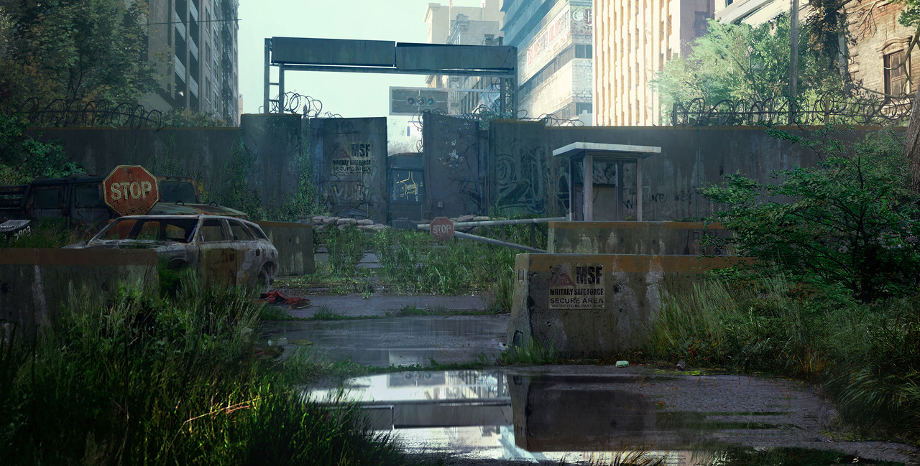


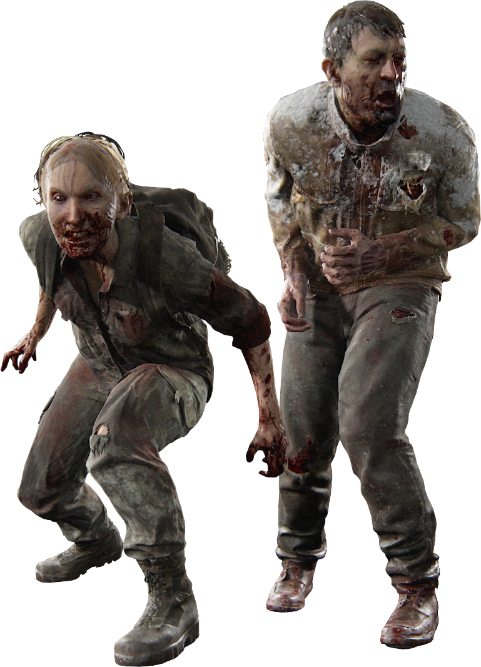

Description du jeu
Résumé jeu, présentation du studio de développement, présentation de la plateforme du jeu

Slide 3
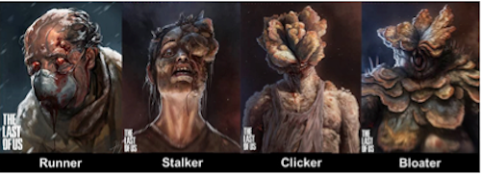


Descriptif des personnages
Joel
Ellie
Présentation des deux personnages jouables / présentation des ennemis

Slide 4
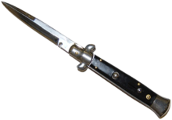



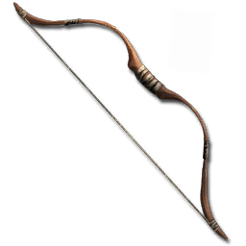
Descriptive des armes
Présentation des armes jouables dans le jeu.

Slide 5
Présentation du scenario
Introduction => présentation des deux joueurs et présentation de la quête principale à effectuer
Premier Combat => descriptif combat , choix personnage, choix arme, et ennemi rodeurs
Deuxième Combat => // // //, et ennemie coureurs
Troisième Combat => // // //, et ennemie claqueurs
Dernier Combat => // // // , et ennemie colosse
Fin du jeux => un choix s’offre à vous il seras crucial ne vous trompez pas.

Slide 6
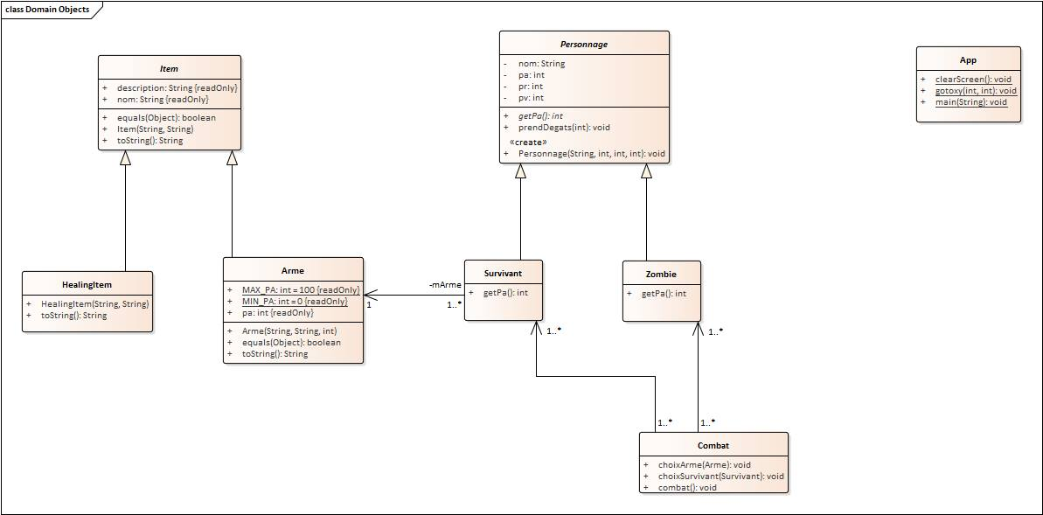
Présentation de l’UML

Slide 7
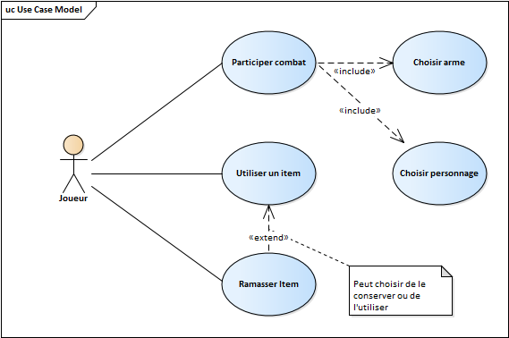
Présentation de l’UML

Slide 8




Avancement du code
Gwen
Marion
Personnage
Survivant
Zombie
Combat
Arme
Heal
Items
App

Slide 9
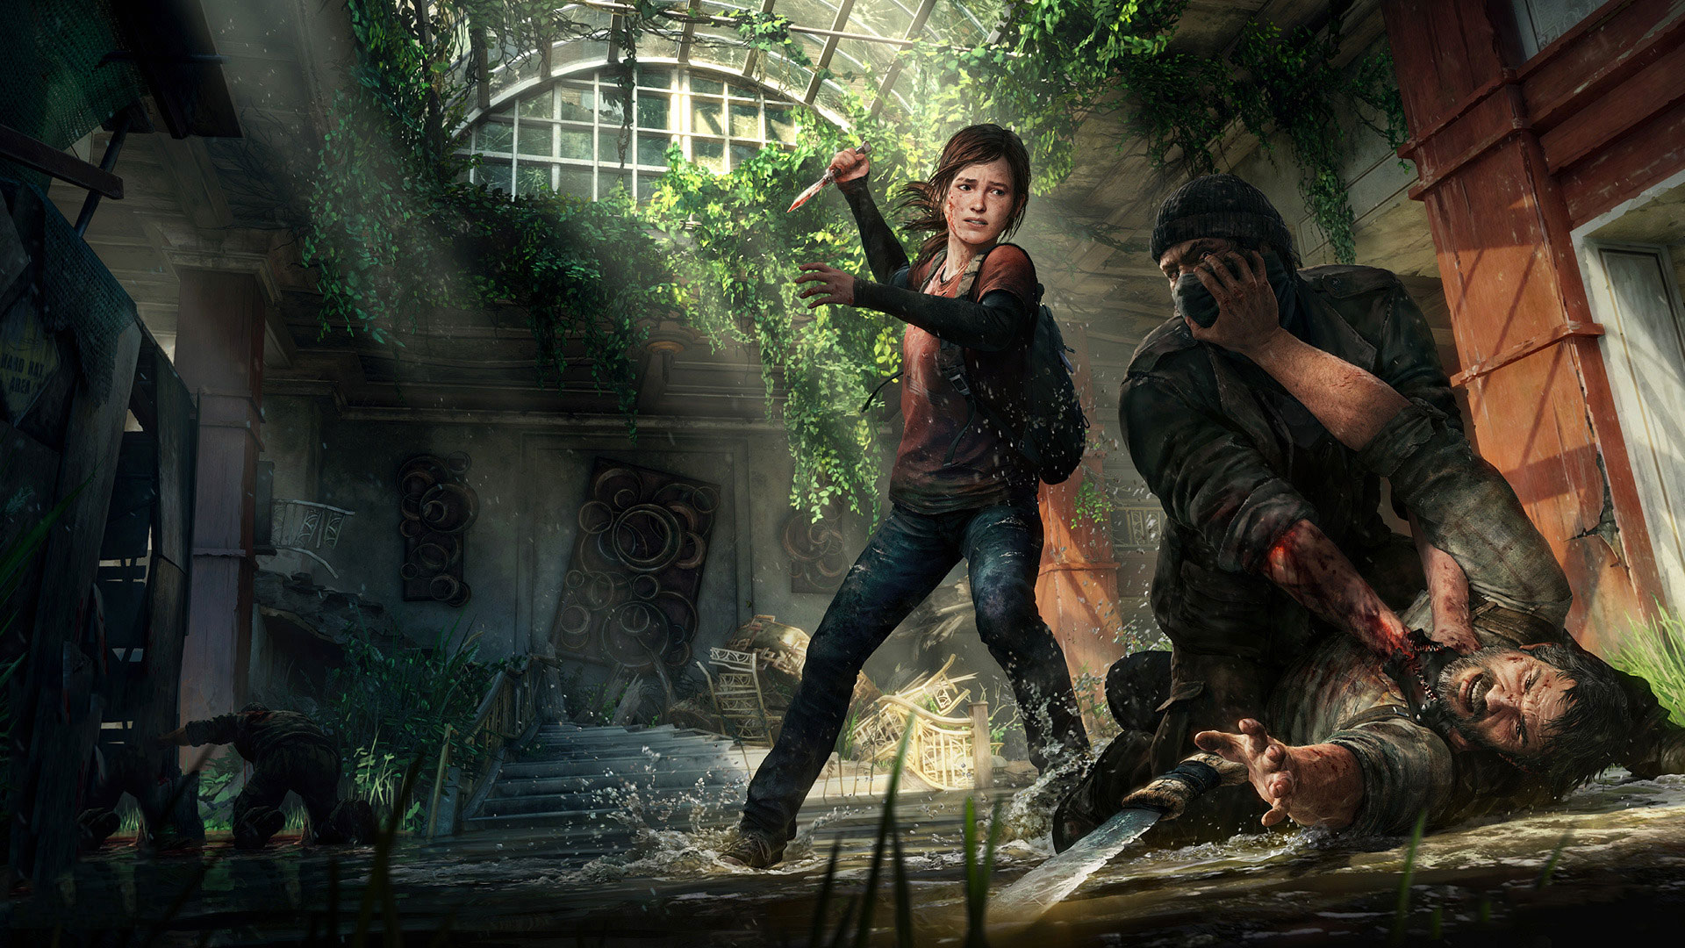
Fin
Merci de m’avoir écouté

